Slide 1
자바프로그래밍 응용
2020675017 김재관
2020962013 서민석

Slide 2
PPT PRESENTATION 목차
Part 1. 게임 기획 및 설명
Part 2. 클래스 다이어그램
Part 3. 소스 코드 설명

Slide 3
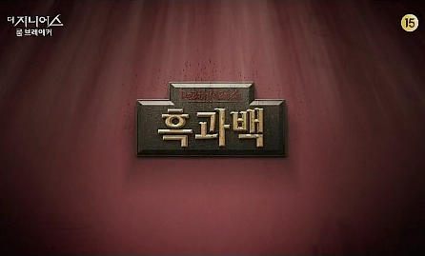
PPT PRESENTATION Part 1. 기획 및 설명
더 지니어스 흑과 백 게임
흑과 백
흑과 백은 동일한 9개의 숫자타일을 하나씩 제시해 높은 숫자타일을 낸 플레이어가 승점을 획득하는 게임입니다.
두 사람은 0~8까지 9개의 숫자타일을 받게 됩니다. 9개의 숫자타일은 흑색과 백색으로 나뉩니다.
짝 수들은 흑색타일, 홀수들은 백색타일로 되어있습니다. 서로 카드 한 장씩을 골라 내어 더 큰 쪽이 승리하게 됩니다. 9라운드 동안 진행되며 더 많이 이긴 쪽이 승리하게 되는 게임입니다.

Slide 4
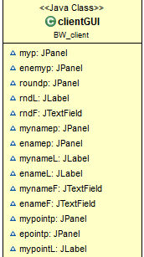
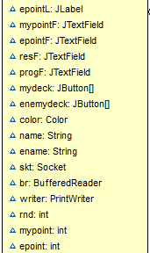
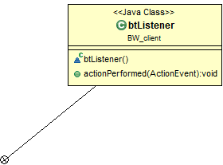
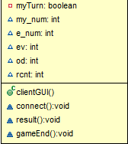
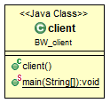
PPT PRESENTATION Part 2. 클래스 다이어그램
client 다이어그램
변수
함수

Slide 5
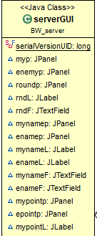
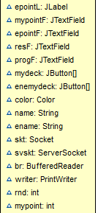
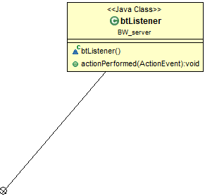
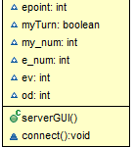
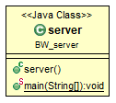
PPT PRESENTATION Part 2. 클래스 다이어그램
server 다이어그램
변수
함수

Slide 6
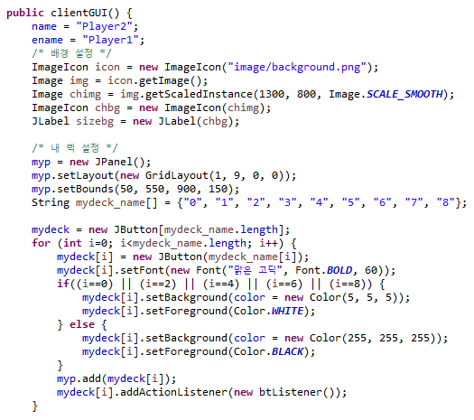
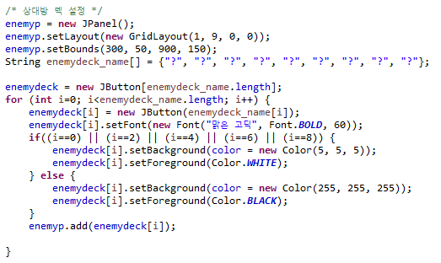
PPT PRESENTATION Part 3. 소스 코드 설명

Slide 7
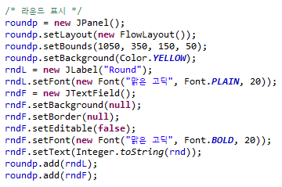
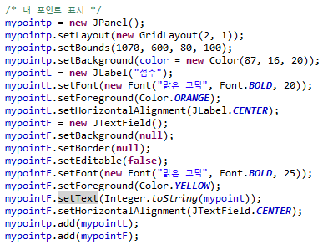
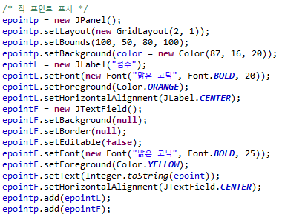
PPT PRESENTATION Part 3. 소스 코드 설명

Slide 8
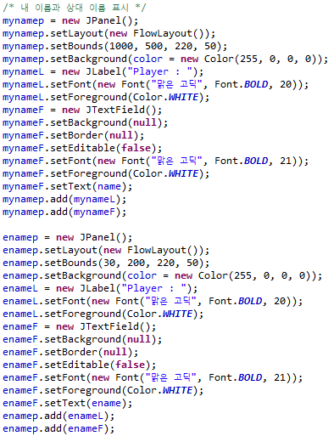
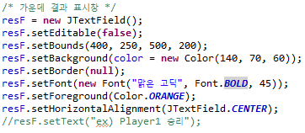
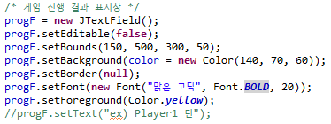
PPT PRESENTATION Part 3. 소스 코드 설명

Slide 9
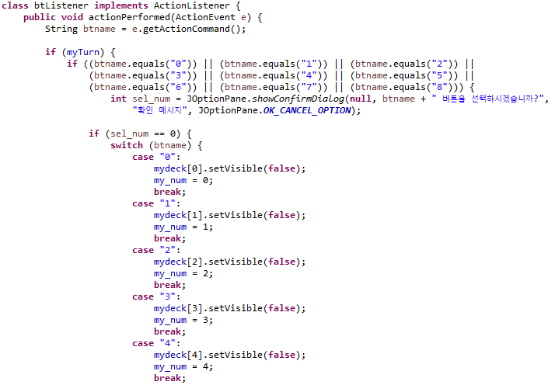
PPT PRESENTATION Part 3. 소스 코드 설명

Slide 10
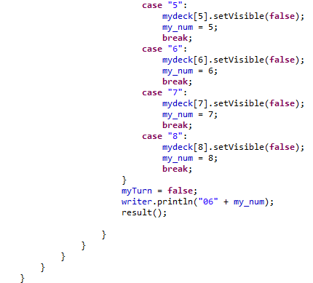
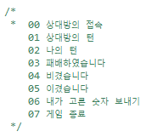
PPT PRESENTATION Part 3. 소스 코드 설명

Slide 11
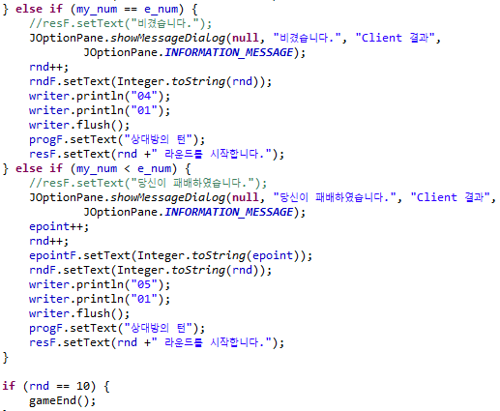
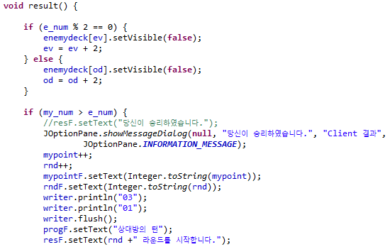
PPT PRESENTATION Part 3. 소스 코드 설명

Slide 12
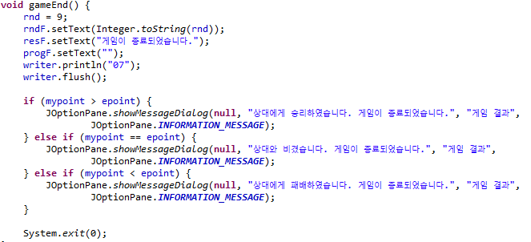
PPT PRESENTATION Part 3. 소스 코드 설명

Slide 13
PPT PRESENTATION Part 4.
사용한 방법
Gui
TCP(자문을 구함)

Slide 14
PPT PRESENTATION Part 4.
감사합니다.

